Slide 1


自工序项目
提升销售漏斗质量-做准N和T
2025.08

Slide 2
目录
背景与目标
实践举措
方案介绍：如何做准N
方案介绍：如何作准T
实践效果-试点区域验证结果
心得体会，认知感悟

Slide 3
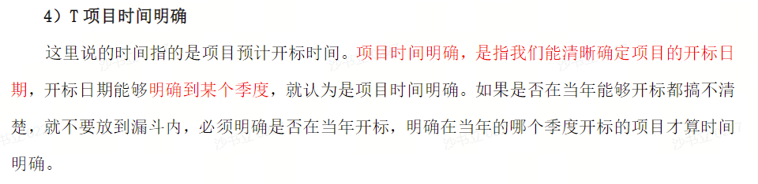


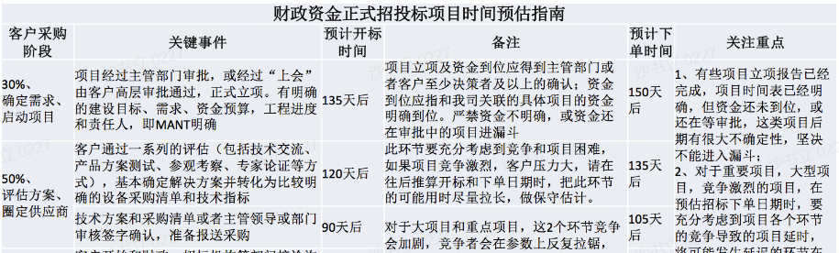
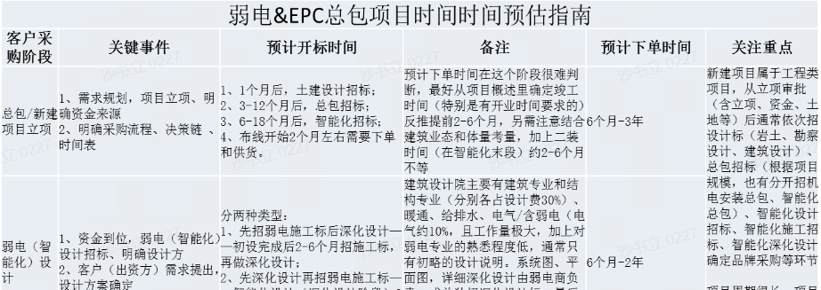
背景
过去销售售前如何做“N”的？
过去销售是如何做“T”的？
造成的影响
本次
售前
销售
N 为什么不准
开标时间
下单时间
要货时间
1）输入的配置不准确，随意填配置凑金额，导致产品预测不准，形成呆滞料和库存
2）时间输入不准，更新不及时，导致备货排产不及时，影响客户交付
3）不质量的商机最后关头调出漏斗，漏斗抖动率大，影响业务决策
以上这些做法给EBG造成很大损失,公司计提扣除的净利润上千万，影响到了每个人的利益
获取客户需求
线索满足进漏斗条件
售前缺少在漏斗外进漏斗内时对“产品清单做准的”要求、标准、指导，存在根据历史项目产品清单简单调整，只匹配上总金额就提交的情况
配产品清单（产品配置器）
创建报价单
（CRM）
分享产品报价单
（产品配置器）
获取配置器清单
（ECP）
开标时间：进漏斗内仅要求预计开标时间明确，到季度即可进漏斗
下单时间：根据项目类型，采用正推法，按客户采购流程估算。或用倒推法，按客户最晚要货时间倒推估算。下单时间估算，要考虑不同类型，如政采类、EPC、投融资等
要货时间：对漏斗外进漏斗时，要货时间没有明确要求
销售存在根据ECP系统里，使用历史存留的产品报价清单，简单修改，只要匹配上总金额，就提交的情况，同时在漏斗外进漏斗内环节缺少检查产品清单的机制
保存至CRM
（ECP）

Slide 4
目标
​
识别问题
分析问题
解决问题
梳理漏斗填报和管理流程，识别漏斗质量管控业务场景和关键环节，定位问题。
联合上下工序，整理业务要素，剖析流程关键活动，定义输入输出及良品条件
优化流程和机制，设计有效解决方案，落地执行提升漏斗质量
合意共识

Slide 5
目录
背景与目标
实践举措
方案介绍：如何做准N
方案介绍：如何作准T
实践效果-试点区域验证结果
心得体会，认知感悟

Slide 6
实践举措
识别问题
分析问题
解决问题（设计验证+执行监控）
1、流程梳理，了解现状：明确N和T的定义，流程关键环节的质量要求，关键的业务场景和卡点识别。
问题1：N（产品清单）存在不质量的配置
业务场景：漏斗外进漏斗内配置清单上传、漏斗内商机推进（预测类别变化触发配置更新）
根因分析：
①销售售前对“做准”N的理解和认知有偏差：认为产品清单是动态变化的，是无法在漏斗外进漏斗内的时候”做准“的
②组织没有给出标准规范和要求：过去缺乏对N（产品清单）做准的质量标准和要求，因此售前不知道要做到什么样，没有评判标准
③缺少工具方法：因为没有质量标准和要求，也导致缺少对做准N的工具方法的指导
问题2：T（开标时间、下单时间、要货时间）存在不质量的情况
业务场景：进漏外进漏斗内填报时间、漏斗内商机推进（时间变化触发刷新）
根因分析：
①销售对“做准”T的理解和认知有偏差：认为项目是动态变化的，时间不可能做准！
②组织对T的标准规范和要求是不够清晰的：过去对进漏斗的要求，T只强制要求开标时间和下单时间，对要货时间没有要求，对何为做准是没有质量标准的
③工具方法还不够有力：过去在如何做准开标时间、下单时间，是给了大家正推法、倒推法，但因为缺少质量标准，所以工具方法的有效性是不够的
1、优化流程，制定良品条件和指导书：设计提升N和T质量的方法和应对流程：
通过自工序方法，识别本工序，前工序及后工序，根据供应链及前端预测备货流程对N和T的要求设计对应的流程和质量标准
N：可信度自评打分表；漏斗外进漏斗内评分要求及操作流程；漏斗内变化项目如何持续更新配置清单及具体执行标准；
T：三个时间的预测估算方法；流程不同环节对时间的具体要求和操作流程，供应链对时间逻辑校验的规则；
2、区域试点验证流程有效性：山东和上海区域试点N和T质量管理流程
试点区域售前及销售对手头活动中的项目进行盘点，并按照要求进行调整和更新
通过试点项目进行抽样检查，判断是否按照要求执行流程，结果显示，流程执行率100%
通过对准确率的监控，对数据进行总结评估，均达成设计目标；
关键用户做了针对性的访谈，反馈结果显示大家对流程认可并接受，也提出很多反馈和建议；
3、通过IT手段保障流程落地执行：结合试点流程执行情况和用户反馈意见设计IT方案提高流程效率，保障后期流程大范围推广与落地：
IT计划：明确业务优先级，分阶段上线；9月10日上第一波，接下来继续迭代上线其他功能
上线策略：识别上线前业务需要做的事情，比如历史数据补齐，IT培训，上线范围和节奏（部分区域线上，验证成功后大范围上线）
备注：IT上线计划
4、监控稽核闭环跟踪确保流程达到目的
设计数据看板及流程运行机制确保流程能够按要求执行并达成业务目标：
提升备货准确率和及时率；

Slide 7
目录
背景与目标
实践举措
方案介绍：如何做准N
方案介绍：如何作准T
实践效果-试点区域验证结果
心得体会，认知感悟

Slide 8



N的定义
N就是指项目的产品清单，产品清单是客户需求的最终体现，把清单做准就是把N做准。
它有两个条件：
一是产品清单配置准确，适配客户需求（PMF策略）；
二是产品清单及时更新到CRM系统中；
把N做准，提升整体漏斗质量，夯实（产品）销售预测；
把N做准，准确反馈市场需求、夯实（产品）要货预测；
把N做准，主体责任人是售前，销售为及时更新到CRM系统负责。
沟通反馈
及时更新
售前做准N（配置清单）
销售及时跟进

Slide 9
关键影响因素和场景
可信度自评打分标准
进漏斗内可信度标准
预测类别可信度标准
开标时间可信度标准
漏斗外进漏斗内
漏斗内项目跟进
四个标准，两类业务
商机填报
可信度自评打分标准
产品系列是否明确?
1、漏斗外进漏斗内：项目由漏斗外转漏斗内时，产品清单中的产品系列须是明确的，否则不允许转漏斗内；
2、漏斗内项目跟进：项目的预测类别、距离开标天数，分别对应不同的清单可信度要求，清单可信度低于对应要求时，应在规定时间内提升清单可信度达标。
进漏斗商机
商机审批
进漏斗内可信度标准
商机推进
漏斗内项目发生变化
清单可信度是否达标?
预测类别可信度标准
开标时间可信度标准
开标

Slide 10
标准一：可信度自评打分标准
打分类别 | 序号 | 打分项 | 自评打分 | 自评打分依据 | 权重 | 打分结果 | 核查依据
项目预算 | 1 | 预算金额 | 3 | 5分--我司相关预算，采购规则、历史采购价格及竞手价格策略确认。 4分--我司相关预算明确。 3分--项目整体预算确认，我司相关预算可估算。 0分--其它。 | 20% | 0.6 | 以销售判断为准
技术路线 | 2 | 产品系列 | 3 | 5分--所有产品系列均可以确定； 4分--产品系列80%以上可以确定； 3分--产品系列50%以上可以确定； 0分--其它。 | 20% | 0.6 | 5分：技术路线已写进招标文件。 4分：决策者已经确定技术路线。 3分：我司主推技术路线已经明确。 注：产品系列的定义以配置器为准。
 | 3 | 产品型号 | 3 | 5分--所有产品型号均可以确定； 4分--产品型号80%以上可以确定； 3分--产品型号50%以上可以确定； 0分--其它。 | 30% | 0.9 | 5分：产品技术参数已写进招标文件。 4分：评估者已经确定产品技术要求。 3分：我司主推产品型号已经明确。
性能容量 | 4 | 产品数量 | 3 | 5分--所有产品数量均确定； 4分--产品数量80%以上可以确定； 3分--产品数量50%以上可以确定； 0分--其它。 | 30% | 0.9 | 5分：产品数量已写进招标文件。 4分：评估者已经确定产品数量。 3分：我司已经评估出产品数量。
自评可信度合计得分 |  |  |  |  |  | 60.00%

Slide 11
标准二：进漏斗内可信度标准
进漏斗时售前根据“可信度自评打分标准”对产品清单做可信度自评， 当“预算金额”和“产品系列”两项均不低于3分时，才可以把产品清单分享销售。销售导入售前分享的清单后提交漏斗申请。
打分类别 | 序号 | 打分项 | 自评打分 | 自评打分依据 | 权重 | 打分结果 | 核查依据
项目预算 | 1 | 预算金额 | 3 | 5分--我司相关预算，采购规则、历史采购价格及竞手价格策略确认。 4分--我司相关预算明确。 3分--项目整体预算确认，我司相关预算可估算。 0分--其它。 | 20% | NA | 以销售判断为准
技术路线 | 2 | 产品系列 | 3 | 5分--所有产品系列均可以确定； 4分--产品系列80%以上可以确定； 3分--产品系列50%以上可以确定； 0分--其它。 | 20% | NA | 5分：技术路线已写进招标文件。 4分：决策者已经确定技术路线。 3分：我司主推技术路线已经明确。 注：产品系列的定义以配置器为准。
 | 3 | 产品型号 | NA | 5分--所有产品型号均可以确定； 4分--产品型号80%以上可以确定； 3分--产品型号50%以上可以确定； 0分--其它。 | 30% | NA | 5分：产品技术参数已写进招标文件。 4分：评估者已经确定产品技术要求。 3分：我司主推产品型号已经明确。
性能容量 | 4 | 产品数量 | NA | 5分--所有产品数量均确定； 4分--产品数量80%以上可以确定； 3分--产品数量50%以上可以确定； 0分--其它。 | 30% | NA | 5分：产品数量已写进招标文件。 4分：评估者已经确定产品数量。 3分：我司已经评估出产品数量。
自评可信度合计得分 |  |  |  |  |  | NA

Slide 12
标准三：预测类别可信度标准
预测类别对应的产品清单可信度
预测类别 | 可能- | 可能+ | 优势
可信度 | 24% | 60% | 80%
当漏斗内商机预测类别发生变化时说明商机推进到了新的阶段，此时客户需求可能会发生一定变化，销售需要结合项目实际情况及时跟售前沟通进行配置清单的刷新。不同预测类别对可信度的要求见上表，系统会根据这个标准进行定期检测，对于不符合标准的项目会主动提醒。

Slide 13
标准四：开标时间可信度标准
距离开标30天以内对应的清单可信度
非弱电&ICT项目 | 100%
弱电/ICT项目 | 65%
当漏斗内商机距离项目开标30天以内，系统会自动监测，并根据不同项目对可信度评分的要求进行比对，对于不满足要求的项目，系统会触发自动提醒。

Slide 14
业务流程1-漏斗外进漏斗内
项目进漏斗时做准清单
工序步骤 | 工序名称 | 工序角色 | 操作指导
1 | 配置清单 | 售前 | 1、接到销售需求，售前根据需求配置产品清单。 2、按照清单可信度自评打分标准，在系统中填写可信度评分。 3、把达标的产品清单分享给销售，未达标无法分享。
2 | 录入清单 | 销售 | 1、通知售前，XX项目准备进漏斗，需要更新一版清单。 2、只能导入售前分享的最新清单（唯一匹配且携带可信度评分）。 3、保存至CRM。 注：如果是销售自己配置的清单或渠道工程师配置的清单，需交由售前核准，售前核准后通过产品配置器分享给销售。
3 | 提交申请 | 销售 | 1、提交漏斗申请时，CRM系统自动判断产品清单可信度，不达标不允许提交。
4 | 审批漏斗 | 区域经理 | 1、审批漏斗时，可以看到产品清单可信度评分。
5 | 清单校准 | 售前 | 1、进入ECP系统，检查配置器、ECP、CRM三者清单是否一致

Slide 15
业务流程2-漏斗内项目管理
漏内项目做准清单
工序步骤 | 工序名称 | 工序角色 | 操作指导
1 | 日常项目自盘 | 销售/售前 | 1、项目的产品清单可信度自评打分，记录在配置器【售前】； 2、产品清单（更新）分享销售，带可信度评分【售前】； 3、ECP导入产品清单（唯一匹配），保存至CRM，带可信度评分【销售】； 4、CRM系统自动比对项目的产品清单可信度是否达标【CRM系统】； 5、如果未达标，每日邮件提醒销售和售前，30天内必达标【CRM系统】； 6、售前更新产品清单分享销售，销售更新到CRM系统【售前&销售】； 7、校准清单是否准确【售前】。
2 | 提升预测类别 | 销售/售前 | 1、项目预测类别变化【销售】； 2、CRM系统自动比对项目的产品清单可信度是否达标【CRM系统】； 3、如果未达标，每日邮件提醒销售和售前，30天内必达标【CRM系统】； 4、售前更新产品清单分享销售，销售更新到CRM系统【售前&销售】； 5、校准清单是否准确【售前】。
3 | 更新开标时间 | 销售/售前 | 1、项目开标时间变化【销售】； 2、CRM系统自动比对项目的产品清单可信度是否达标【CRM系统】； 3、如果未达标，每日邮件提醒销售和售前，7天内必达标【CRM系统】； 4、售前更新产品清单分享销售，销售更新到CRM系统【售前&销售】； 5、校准清单是否准确【售前】。

Slide 16
目录
背景与目标
实践举措
方案介绍：如何做准N
方案介绍：如何作准T
实践效果-试点区域验证结果
心得体会，认知感悟

Slide 17
3T的定义
获取商机
正式上线使用
预计开标日期
预计下单日期
要求到货时间
序号 | 3T | 项目分类 | 定义V1.0
1 | 要求到货时间 | 所有项目 | 以最终设备使用或者上线时间来倒推（客户希望货到现场的时间，不限于我司，而是客户针对这个项目要求到货时间。备注：“要求到货时间”跟“是否备货”不再强关联））
2 | 预计下单日期 | 所有项目 | “预计要货时间” 减去 SLA （ERP系统里面下单流程结束的时间）
3 | 预计开标日期 | 财政资金/标准政采项目 | 发出中标公告/中标通知书的时间/开标结果的时间，而不是投标时间
 |  | 弱电&EPC总包项目 | 弱电商和我司或者我司代理商签订合同的时间
 |  | ICT&投融资项目 | 投资方或者投资方指定的垫资渠道和我司或者我司代理商签订合同的时间
 |  | 中大企业集采框架OC子项目 | PO单生产的时间
 |  | 金融行业框架OC子项目 | PO单生产的时间

Slide 18
要求到货时间的估算方法和填写标准
要求到货时间
针对财政资金/标准政采项目、弱电&EPC总包项目、ICT&投融资项目、中大企业集采框架OC子项目、金融行业框架OC子项目等
30天左右
正式上线使用
要求到货时间估算场景2：
涉及到大量的施工布线的项目：最终设备使用和上线时间往前倒推30天来确定预计要货时间；
15天左右
要求到货时间估算场景1：
不需要大量施工布线的项目，从正式上线使用时间倒推15天
如上为建议时间是跟根据项目施工复杂程度来的，重点还是需要销售要提前跟客户/渠道沟通好最终设备使用或者上线时间以及施工周期在系统及时更新好“预计要货时间”，需要特殊支持的务必提前跟供应链对应的同事保持沟通。
填写标准
销售填写“要求到货时间”，并且根据“预计要货时间”的判断说明在“备货说明”里面填写清楚要货时间根据（销售易CRM里面的位置以及相关示意如下）；“备货说明”不填写清楚的情况，“要求到货日期”是无法填写的；
- “备货说明”填写示范：
（1）不需要大量施工布线的项目按照最终设备使用和上线时间至少倒推15天来填写“要求到货时间”，填写范本：与客户端信息办王主任确认，项目预计9月30日最终上线，且项目不涉及到大量的施工布线，按照上线15天也就是9月15日填写“要求到货时间”，并且与王主任确认，这个要求到货时间是可以满足的；
（2）涉及到大量的施工布线的项目：最终设备使用和上线时间往前倒推30天来确定预计要货时间，填写范本：与现场实施的项目经理王经理确认，项目预计9月30日最终上线，因项目涉及到大量的布线工作，按照上线30天也就是9月1日填写“要求到货时间”，并且与王经理确认，这个要求到货时间是可以满足的；
（3）流水或者紧急项目（含翻盘项目等），根据项目的实际情况填写“要求到货日期”，同时，要与供应链的同事保持密切沟通，做相关到货的协调；

Slide 19
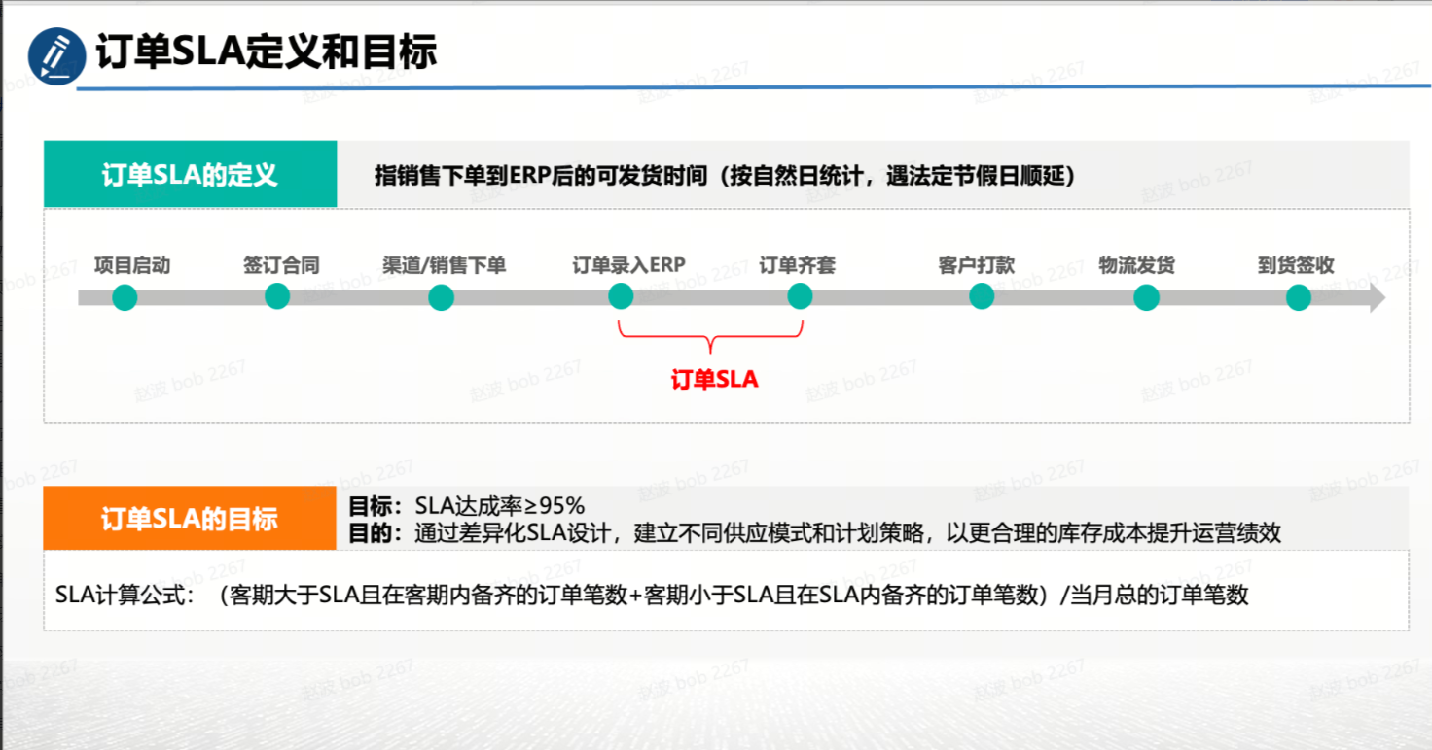
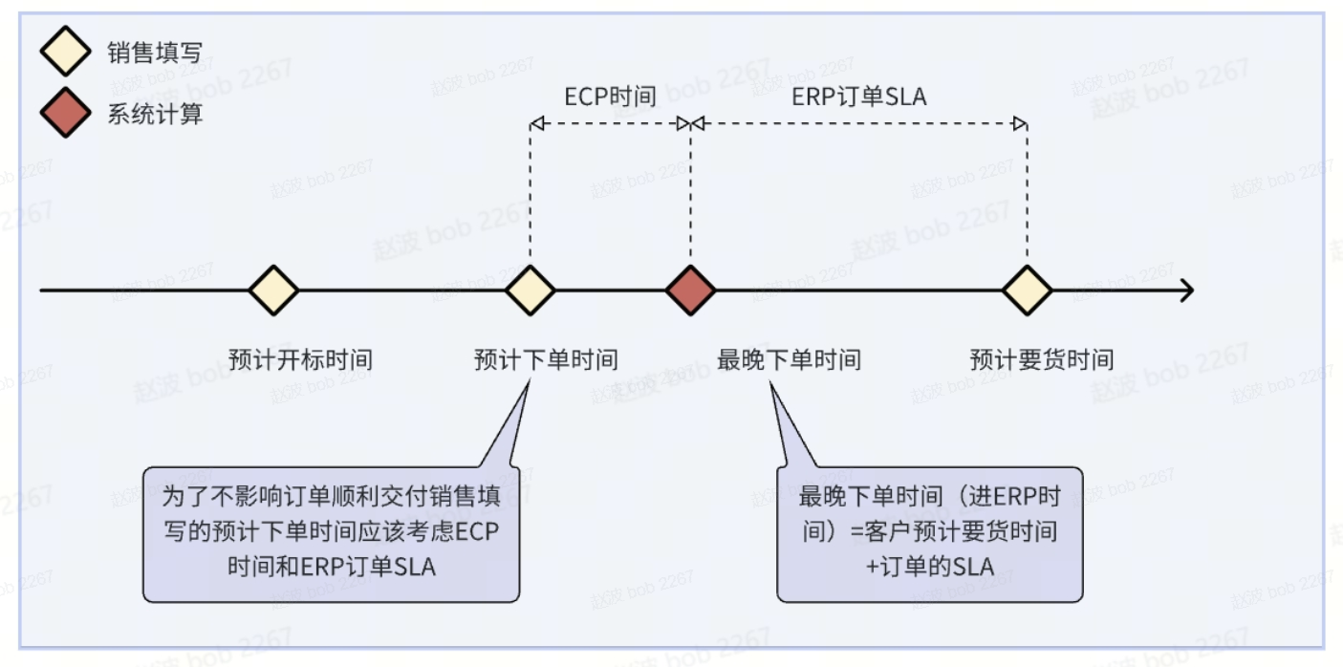
预计下单时间的估算方法和填写标准
针对财政资金/标准政采项目、弱电&EPC总包项目、ICT&投融资项目、中大企业集采框架OC子项目、金融行业框架OC子项目等所有项目的“预计下单时间”均以“预计要货时间”-“订单SLA”来做依据；
一个订单里面如果涉及多款产品，每款产品SLA不同，最终订单的SLA是取大值，比如A 3天，B7天，C 14天，那么订单的SLA是14天；
跟据预计要货时间以及订单的SLA来设置预计下单时间的底线范围；（目前销售填写的预计下单日期在SLA测算出来之后的，视为质量OK）

Slide 20
预计开标时间的估算方法和填写标准
正推法：
采购周期1
采购周期2
采购周期n
当前时间
客户采购时间点1
客户采购时间点2
客户采购时间点n
预计开标日期
针对“预计开标日期”以“正推法”和“倒推法”，重点以正推法作为指导。
填写示范与标准
预计开标时间=当前时间+ 【客户采购周期（1---n）】
倒推法：
中标公示
合同签订及下单周期
项目复杂程度
当前时间
预计开标日期
预计下单日期
客户最晚要货日期
预计开标时间=客户要货日期 -【关键活动耗时】

Slide 21
3T的判断标准和质量要求
返回
序号 | 3T | 判断（质量）标准 | 质量把控
1 | 要求到货时间 | 针对财政资金/标准政采项目、弱电&EPC总包项目、ICT&投融资项目、中大企业集采框架OC子项目、金融行业框架OC子项目等所有项目均以最终设备使用或者上线时间来倒推“预计要货时间”，主要考虑了如下两种情况： - 不需要大量施工布线的项目：最终设备使用和上线时间至少倒推15天来确定预计要货时间；——找实施人员确认； - 涉及到大量的施工布线的项目：最终设备使用和上线时间往前倒推30天来确定预计要货时间； 如上为建议时间是跟根据项目施工复杂程度来的，重点还是需要销售要提前跟客户/渠道沟通好最终设备使用或者上线时间以及施工周期在系统及时更新好“预计要货时间”，需要特殊支持的务必提前跟供应链对应的同事保持沟通。 | 销售填写“要求到货时间”，并且根据“预计要货时间”的判断说明在“备货说明”里面填写清楚要货时间根据（销售易CRM里面的位置以及相关示意如下）；“备货说明”不填写清楚的情况，“要求到货日期”是无法填写的； - “备货说明”填写示范： （1）不需要大量施工布线的项目按照最终设备使用和上线时间至少倒推15天来填写“要求到货时间”，填写范本：与客户端信息办王主任确认，项目预计9月30日最终上线，且项目不涉及到大量的施工布线，按照上线15天也就是9月15日填写“要求到货时间”，并且与王主任确认，这个要求到货时间是可以满足的； （2）涉及到大量的施工布线的项目：最终设备使用和上线时间往前倒推30天来确定预计要货时间，填写范本：与现场实施的项目经理王经理确认，项目预计9月30日最终上线，因项目涉及到大量的布线工作，按照上线30天也就是9月1日填写“要求到货时间”，并且与王经理确认，这个要求到货时间是可以满足的； （3）流水或者紧急项目（含翻盘项目等），根据项目的实际情况填写“要求到货日期”，同时，要与供应链的同事保持密切沟通，做相关到货的协调；
2 | 预计下单时间 | 针对财政资金/标准政采项目、弱电&EPC总包项目、ICT&投融资项目、中大企业集采框架OC子项目、金融行业框架OC子项目等所有项目的“预计下单时间”均以“预计要货时间”-“订单SLA”来做依据； - 一个订单里面如果涉及多款产品，每款产品SLA不同，最终订单的SLA是取大值，比如A 3天，B7天，C 14天，那么订单的SLA是14天； | 确保到销售执行：跟据预计要货时间以及订单的SLA来设置预计下单时间的底线范围；（目前销售填写的预计下单日期在SLA测算出来之后的，视为质量OK）
3 | 预计开标时间 | 针对“预计开标日期”以“正推法”和“倒推法”，重点以正推法作为指导 （试点过程中的复盘，销售基本都在用“正推法”和“倒推法”，沟通充分的情况下，盘点基本ok） | 项目在申请进入漏斗内的时候，需要销售参考“预计开标时间”的判断标准，填写清楚“预计开标日期填写依据”（销售易CRM里面的位置以及相关示意如下），系统会做设置，如果该字段未填写，系统无法提交漏斗内的申请，漏斗内申请成功之后，区域经理需要针对“预计开标日期填写依据”做核对，没问题才可以审批同意进入漏斗内； - “预计开标日期填写依据”填写示范： （1）如果已经发标的项目，填写范本如下：项目已经发出标书，招标文件里面写的投标时间是7月20日，与信息办王主任沟通，项目计划在7月25日评标，并且当天能出结果，所以预计开标时间时间填写7月25日； （2）如果项目还没有发标，重点依据“正推法”或者“倒推法”里面的： - 例如按照“正推法”的填写范本如下：该项目的客户是2025年6月中旬正在进行方案评估工作，与信息办王主任确认他们还要进行测试和样板考察，这大概需要1个半月的时间，时间就到了8月初；然后信息办确定方案和最终预算，要上院办会评审报批，院办会每2周一次，顺利排上过会需要至少2周时间，时间就到了8月中旬；方案预算过了之后，信息中心需要起草招标文件这需要1周时间，然后报国资处审核又需要至少2周时间，这就到了9月上旬；然后国资处会整理好招标文件报招标公司，招标公司排队2周时间发标，预计发标日期就到了9月底；按照该客户以往的项目看，发标后大概率有人质疑，21天肯定开不了标，预计开标日期可能在9月30日，所以开标日期写9月30日；（范本里面内容是假设，大家参考这个格式按照实际情况来填写，并且随着项目的推进及时的修订项目的预计开标时间） - 例如按照“倒推法”的填写范本如下：项目前期规划要在2025年10月底竣工验收，根据目前与客户谁谁（或者渠道谁谁）安装实施调试至少1个月的时间，那么客户到货日期就在9月30日左右；从下完单发货到客户收货，估计要持续至少2周时间，那预计下单日期就在9月15日左右；项目属于财政招标项目，客户中完标就要货，中标渠道与客户签订合同加上各级渠道的下单商务流程至少要1周时间，那中标渠道与客户合同签订日期就要在9月8日左右；中标渠道签客户合同需要1周时间，预计拿到中标通知书的时间在9月1日左右；中标公示7天，那预计开标日期就应该在8月24日左右；（每一个节点都应该是找到相关人员做过核实的） - 如果是30万以下流水且不招标项目，可以简化填写，填写范本如下：与上海**渠道采购经理王**确认，合同以及7月30日能完成签约，考虑到之前跟他们公司签约合同总会拖几天，所以综合考虑因素往后推出5天，所以预计开标日期写8月30日；

Slide 22
目录
背景与目标
实践举措
方案介绍：如何做准N
方案介绍：如何作准T
实践效果-试点区域验证结果
心得体会，认知感悟

Slide 23
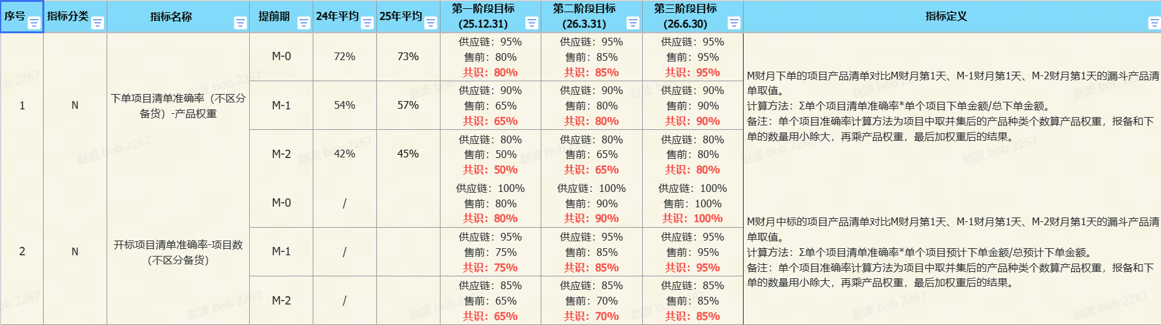
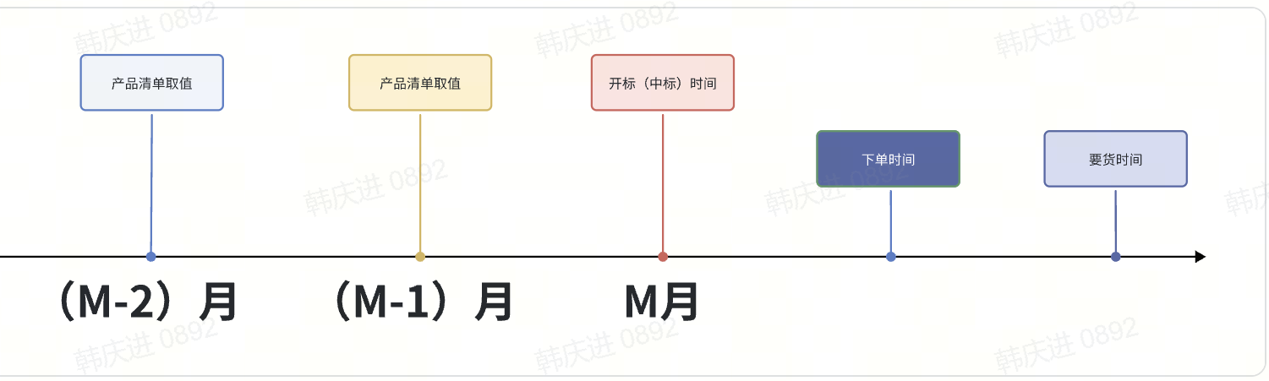
N的质量提升目标与关键指标
举例说明：
某项目开标时间是8月12日，
则项目财月是8月（7.21-8.20）
(M-1)月则是7月（6.21-7.20）
(M-2)月则是6月（5.21-6.20）

Slide 24
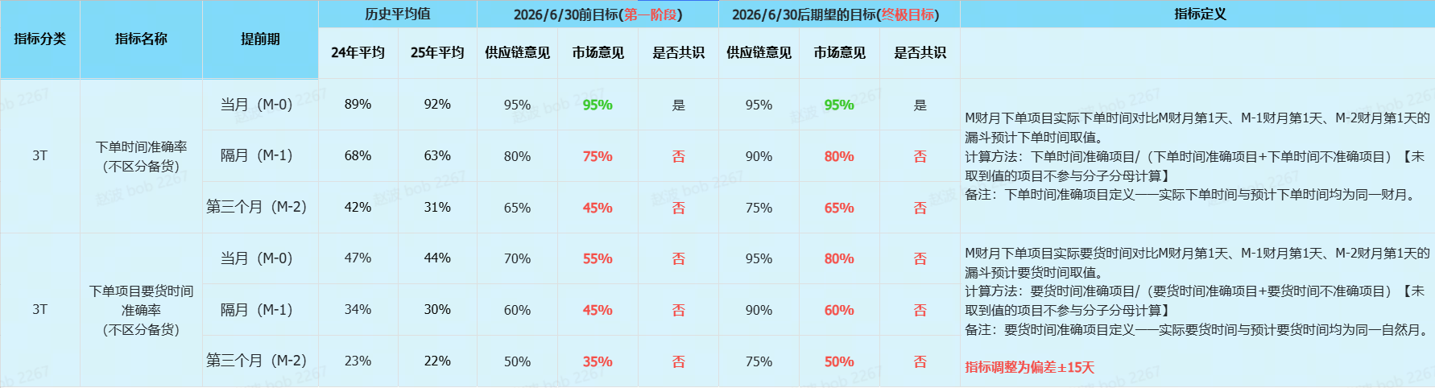
3T监控指标
30万以上（非固折）预测项目下单个数
30万以上（非固折）预测项目个数兑现率 =
30万以上（非固折）预测项目个数

Slide 25
N和3T的试点结果-8月份数据
N的试点结果：
区域\月度 | 2025年8月 | 2025年7月 | 2024年8月 | 环比 | 同比
山东（产品） | 86% | 28% | 75% | ↑58% | ↑11%
上海 （产品） | 76% | 46% | 61% | ↑30% | ↑15%
山东（金额） | 90% | 32% | 70% | ↑58% | ↑20%
上海 （金额） | 92% | 51% | 69% | ↑41% | ↑23%
T的试点结果：
区域\月度 | 2025年8月 | 2025年7月 | 2024年8月 | 环比 | 同比
山东（下单时间） | 92% | 100% | 83% | ↓8% | ↑9%
上海 （下单时间） | 92% | 80% | 100% | ↑12% | ↓8%
山东（要货时间） | 25% | 20% | 42% | ↑5% | ↓17%
上海 （要货时间） | 67% | 60% | 67% | ↑7% | 持平

Slide 26
目录
背景与目标
实践举措
方案介绍：如何做准N
方案介绍：如何作准T
实践效果-试点区域验证结果
心得体会，认知感悟

Slide 27

心得体会
在 MO 流程 “做准 N 和 T 提升漏斗质量” 项目中，运用自工序理念、方法及工具（如数据看板监控指标、检查表梳理漏斗问题等），对自工序形成新认知：其并非单一工具应用，而是 “工具组合 + 业务融合 + 协同共识” 的系统方法论。
自工序从意识与能力双维度提供科学指引：
1、意识上，推动项目成员重视漏斗数据梳理、N/T 值校准等自身工序，做到 “自己的工作自己做好、问题自主解决”，避免将数据偏差、校准滞后等问题传递至后道（如影响客户订单交付、供应链规划）；
2、能力上，依托自工序工具（如 5Why 分析法定位数据不准根因、控制图监控 N/T 值波动），助力掌握 “发现 - 分析 - 解决” 问题的标准化方法，有效提升漏斗数据可信度（如 25 年山东区域下单清单准确率从 66% 升至 71%）与工作质量。
可复用实践经验为 “三步骤落地法”：
一是结合漏斗质量痛点（如预测不准）选工具（用数据看板跟踪 N/T 指标）；
二是将工具嵌入 MO 流程（在商机推进环节同步开展 N/T 值自检）；
三是通过培训宣贯达成团队共识，保障自工序动作落地。
试点反思与改进方向有二：
一是部分自工序工具（如 N/T 值校准检查表）依赖人工记录，效率低，后续需结合 MO 流程数字化规划，将校准标准、数据记录嵌入 CRM 或看板系统；
二是个别区域对自工序自主执行意识不足，需借高绩效区域经验（如山东区域准确率提升案例）强化认知，减少外部推动。

Slide 28

扫一扫了解更多资讯

Slide 29
要求到货时间-要素整理表（良品）
《业务名称：提升要货时间准确性》
目的：进漏斗的时候把要货时间定准/随着商机推进去勾选备货
项目发生-进漏斗-关键活动
任务要素 |  |  |  | 良品条件 |  |  |  |  |  |  |  |  | 工作输出
 |  |  |  | 工作输入 |  |  |  |  | 工具 | 方法 | 能力 | 注意要点・理由 | 到哪里 |  | 什么 期限 (时机) | 把什么(信息等） | 输出标准 （搞明白客户要什么）
大分类 | 中分类 | No. | 作业要素 （小分类） | 什么时候 (时机) | 从哪里 |  | 把什么(信息等） | 输入标准 |  |  |  |  | 后工序 | 任务 No.
 |  |  |  |  | 前工序 | 任务 No.
备货时间 | 获取项目计划 |  | 确认客户项目目标与计划 |  |  |  | 1、新建总部大楼、新建产线，客户在进行新的园区、校区、大楼的建设，相关的信息 2、通过客户合作明确收益目标 | 1、把对客户业务的支撑说清楚（弱电预算金额、产品方案、决策链、在什么时间做什么事） 2、现阶段明确蓝图、后续MANT再逐步细化 | 1、《锐捷兵法 V2.0》 | 1、MANT信息搜集方法 2、《客户计划》工具：用于分析客户业务及现状，辅助判断时间节点合理性 | 1、信息梳理能力：能从客户多部门（信息部门、业务部门等）搜集并整合项目目标与计划信息 | 1、项目计划的时间节点需与执行能力匹配，避免因计划过于激进或滞后影响备货时间预测； |  |  |  | 客户项目目标与计划 | 1、项目目标明确具体：明确项目需解决的问题、客户期望达成的价值 2、项目计划完整：包含各阶段工作目标、时间节点、同各阶段进度匹配；
 | 客户需求与项目稳定性 |  | 明确沟通角色，客户决策链与组织架构 |  |  |  | 1、重点客户信息（渠道、最终客户），以及谁是最核心的关键人物。 2、客户决策链信息，参与决策的内部角色： 3、客户组织结构，确定项目的主导部门 | 1、识别重点客户关系，优势渠道与核心客户（如项目建设负责人） 2、明确客户职务，完成决策链显性与隐形分析 3、建立客户联系，摸清客户组织结构 | 1、通过 MANT 中的 “Authority” 要素搜集决策链信息，确保 “哪些部门 / 人参与、角色是什么、关键人物是谁” 等核心信息齐备； 2、招标信息平台，获取招标接口人员信息 3、《项目分析会模板-及项目分析指导手册》 | 1、拜访客户：（关键决策者客户有效覆盖率，方案汇报/POC测试/总部参观，在CRM上记录留痕） 2、多点验证：信息需经客户多部门（如信息部、采购部）、多角色交叉验证，避免依赖单一来源； 3、动态更新：在《项目分析会》中定期复盘决策链变化（如人员变动、权力调整），并调整策略。 | 1、决策链分析能力 2、信息搜集与多源验证能力：能从客户内部多部门（信息、采购、财务等）获取时间信息并交叉验证 | 1、客户组织架构调整及决策链变化，及时同步供应链调整备货时间 2、需全面纳入客户内部及外部所有影响决策的角色，不能仅聚焦于表面可见的职位。 3、需通过 “多点验证” 确保决策链信息的准确性，不能仅依赖单一渠道或角色的表述。 | 收集历史项目数据，识别高风险客户和行业特征 |  |  | 关键客户沟通角色，决策者及决策链 | 1、关键决策者及决策链的 “全面性” 标准：需明确各角色在决策链中的位置（如审批环节、建设环节）及相互关系（如关系圈、历史合作偏好），沟通对象需要到拍板者/决策者，如果是渠道至少联合拜访到位，尤其是大项目； 2、关键决策者及决策链的 “精准性” 标准： 1）权力明确：明确谁是最终拍板者/决策者（如客户高层） 2）影响力评估：判断各角色对决策的实际影响程度（如某技术权威虽非领导，但能左右方案走向），交叉验证；
 |  |  | 明确项目时间节点与施工进度 |  |  |  | 1、客户业务规划书、施工进度表 | 1、明确可研批复时间、竣工、交付、总包/分包招标时间 2、明确当前项目状态、施工进度、所处阶段 | 1、信息获取：招投标信息公示平台/政府官方网站/单位公众号获取信息 2、信息确认：《漏斗质量管理标准》《项目分析会》，结合项目整体进度评估时间节点可行性，支撑时间预测 | 1、现地现物：去到客户现场、施工现场确认项目进度 2、客户信息交叉验证：通过与客户信息部门、决策者多角色沟通，直接获取时间规划 3、往年同类项目时间点对比验证 | 1、熟悉招标流程 2、销售预判能力 | 1、多方验证确认客户的业务规划、施工进度（装修） 2、实地确认项目环境（如楼宇封顶、内装进度），评估是否具备进场条件 -弱电项目：要和客户、弱电商共同达成一致的时间点 |  |  |  | 项目时间节点信息 | 1、夯实CRM中的3T信息，项目信息变化（涉及道备货实时同步，新建项目长周期项目按月为单位更新），必须沟通到拍板者/决策者；
 |  |  | 明确客户预算资金状态 |  |  |  | 1、客户项目预算信息：资金到位证明、预算批复文件、付款计划等 | 1、项目预算资金通过审批且已到位 2、资金总额及细分分配：明确和我们项目相关的预算金额或者比例 | 1、通过 MANT 中的 “Money” 为核心要素，确认资金状况及预算信息的基础工具 | 1、询问业主、设计院、优势集成商（相关干系人），搜集预算及资金信息，并交叉确认确保准确性 | 1、信息搜集与验证能力：能从客户财务、采购等多部门获取资金信息，并通过多源交叉验证确保真实性 | 1、避免依赖口头承诺，定期（如每月）与客户确认项目进度和资金状态（如投融资项目：垫资方资金明确） |  |  |  | 项目预算资金信息 | 1、项目里面与我司项目内容部分的预算到位，且跟拍板者/决策者做过确认； 2、资金预算是动态调整的过程，至少拜访1拍板者/决策者；
 |  |  | 明确招标流程与政策，并动态跟踪 |  |  |  | 1、招标公告、流标通知 2、行业政策文件 | 1、招标公告时间与实际供货的时间做准确预判（新建招标） 2、客户确定的采购方式（公开招标、邀请招标、竞争性谈判等）及对应政策规定的招标流程时限（如招标公示期、投标截止时间、评标周期等） | 1、通过 MANT 中的 “Time” 要素搜集招标相关时间节点（如招标投标时间、预计下单时间），作为追踪基础 2、判断客户行为（如是否启动招标、是否签订合同）分析当前招标流程阶段，辅助预测后续时间节点； | 1、切实客户接触拜访：定期拜访客户信息部门、采购部门，跟踪流程进度（如标书审批是否完成、招标公告是否发布） 2、跟踪招标机构发布的公开信息（如招标公告、公示结果），验证客户提供的流程节点 | 1、熟悉招标流程的能力：能根据采购文件判断各环节耗时及政策要求，预判流程推进节奏。 | 1、招标流程及时跟踪，动态刷新CRM状态 2、流标后24小时内确认重发标时间 3、定期跟踪客户决策链变化（每两周？） |  |  |  | 开标时间信息 | 1、时间节点明确且具体 1）需精确到具体日期或时间段而非模糊表述 2）需与客户沟通的招标书书写时间、投标截止时间等前置节点逻辑自洽 //从要货时间倒推开标时间偏差不超过2个月？合理？
 | 前后端协同 |  | 跟供应链协作沟通 |  |  |  | 1、项目订单信息 2、供应链相关部门的备货周期、发货时效要求 | 1、订单信息准确（详细产品类型、数量、客户要求到货的时间） | 1、CRM系统：下单信息录入（如产品型号、数量、到货时间等），确保供应链部门准确接收需求； 2、看板：实时更新备货状态和风险预警 | 1、与供应链部门提前沟通客户需求（如设备型号、数量、供货时间），明确备货与发货的时间节点； 2、备货异常沟通、大宗货物备货沟通、退市报备或者高风险货物备货 | 1、信息同步能力：及时将客户需求、订单信息、时间要求同步至供应链部门，保障信息传递准确； 2、风险预判能力：与供应链沟通，识别供应链环节可能出现的风险并制定对策 | 1、建立销售-供应链月度协同会议，同步重点项目进展 区分不同类型的项目，可信度的评分办法不一样（弱电、点采、招投标等） 2、完善分类预测模型：市场计划部需按项目类型（政府/企业/医疗/教育）制定差异化备货指导标准 |  |  |  | 项目订单信息 | 1、订单信息准确：产品清单的准确率，设备型号、数量、到货时间等确认无误，影响因素以N的为准； 2、明确项目可能性、发货具体时间节点
 |  |  | 动态追踪与预警调整 |  |  |  | 1、CRM项目状态变更记录、风险报告 | 1、供应链给前端的反馈（如：库存芯片不同替换同类型产品、供应风险预警） | 1、CRM系统：订单信息变更录入 | 1. 定期复盘，统计共性原因 2. 建立“项目风险库” | 1、项目风险分析能力 2、客户反馈收集能力 | 1、避免“事后补录”：项目状态变更需24小时内更新至CRM，防止无效备货； 2、关注趋势性风险：如“低空经济政策影响”、“信创、国产话化”，调整同类项目的备货策略 |  |  |  | 项目订单变化与风险信息 | 1、配置器中设置备货周期，SLA等信息，确保导出清单的相关备货信息及时传递到客户或者渠道； 2、ECP电子流程系统\CRM\飞书系统\邮件上，进行高风险货物提示（拿不到芯片、供应紧张、交期长），在投标前进行置换降低风险； 3、按照目前供应链建议3个月的备货周期，必须针对3个月内没有备货项目做异常拉通沟通。

Slide 30
IT上线关键活动与计划
IT上线安排
历史数据盘点计划
9月11日一期IT上线
9月21日二期IT上线
10月1日完成今年开标项目的历史数据盘点
11月1日完成26年上半年开标历史数据盘点
12月1日完成所有历史数据盘点
配置器：
关联CRM列表
增加打分项与校验规则
ECP获取报价单
报价单分享规则
ECP：
获取配置器清单
增加评分结果与同步评分结果
CRM：
关联字段配置
权限调整
进漏斗评分校验
要求到货时间必填，并取消与是否备货字段的关联
配置器:
分享提醒功能
ECP：
更新最新配置清单并提醒
CRM：
预测类别调整后评分校验
预测类别调整提醒功能
开标时间触发提醒
增加SLA字段
预计下单时间和要货时间约束关系及提醒
3T超期提醒
关键动作：
售前：按照时间要求，完成漏斗内历史数据产品清单可信度自评打分，达标后分享销售；
销售：把售前分享的带可信度评分的清单，同步到ECP和CRM系统；
备注：系统会定期根据评分是否达标进行自动提醒，请根据具体提醒内容进行数据盘点和刷新。

Slide 31
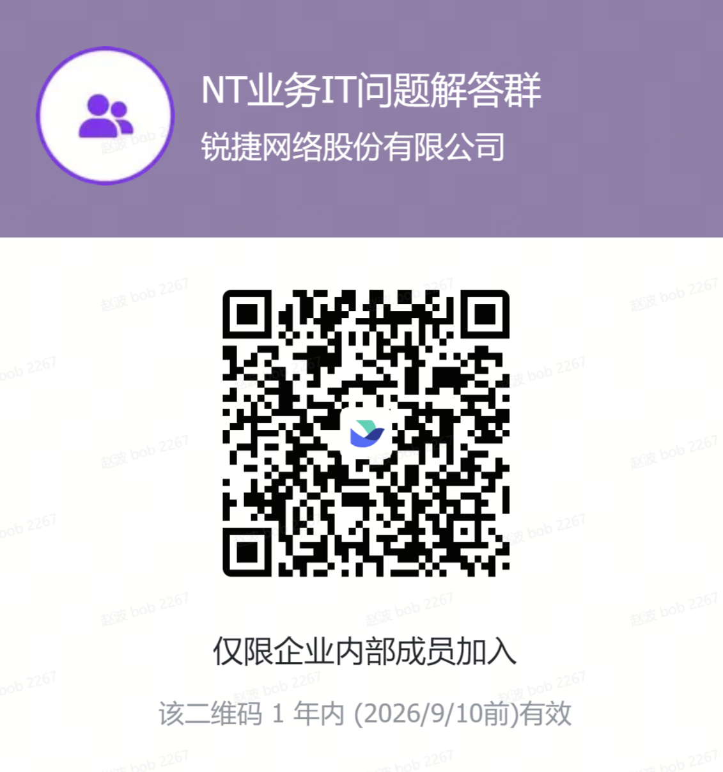
IT上线后的运营支持模式
用户遇到问题
联系销管BP
寻求IT支持
紧急问题扫描进群
非紧急问题文档登记
是否IT问题
是
https://ruijie.feishu.cn/wiki/TMaswNzy1i6SN4kapXkcL4LNnWf?sheet=2ac8c6
否
BP帮助解决问题并讲解培训
疑难问题寻求项目组支持

Slide 32
行动计划
行动项 | 具体动作 | 完成时间 | 责任人
漏斗外进漏斗内项目 按照新的标准和流程执行 | 1、产品清单可信度达标后，方可分享销售。 2、销售导入售前分享的清单。 3、区域经理审批漏斗时验证产品清单可信度。 | 9月11日启用 | 【售前】 【销售】 【技术经理】
漏斗内项目 产品清单可信度自盘 | 1、所有25年12月20日前开标项目； 2、售前完成产品清单可信度自评打分，并分享销售； 3、销售把售前分享的带可信度评分的清单，同步到ECP和CRM系统。 | 10月1日前 | 【销售】 【售前】 【区域经理】
 | 1、所有26年6月20日前开标项目； 2、售前完成产品清单可信度自评打分，并分享销售； 3、销售把售前分享的带可信度评分的清单，同步到ECP和CRM系统。 | 11月1日前 | 【销售】 【售前】 【区域经理】
 | 1、所有26年6月20日后开标项目； 2、售前完成产品清单可信度自评打分，并分享销售； 3、销售把售前分享的带可信度评分的清单，同步到ECP和CRM系统。 | 12月1日前 | 【销售】 【售前】 【区域经理】
漏斗内项目 可信度校验提醒 | 1、CRM系统根据预测类别/开标时间可信度标准，对漏斗内项目做校验； 2、可信度不达标的项目，飞书提醒； 3、30天内开标项目产品清单可信度不达标，请于7日内达标（2日后提醒对应主管）； 4、预测类别产品清单可信度不达标，请于30日内达标。 | 9月21日，该功能上线。 | 【销售】 【售前】 【技术经理】 【区域经理】

